Slide 1
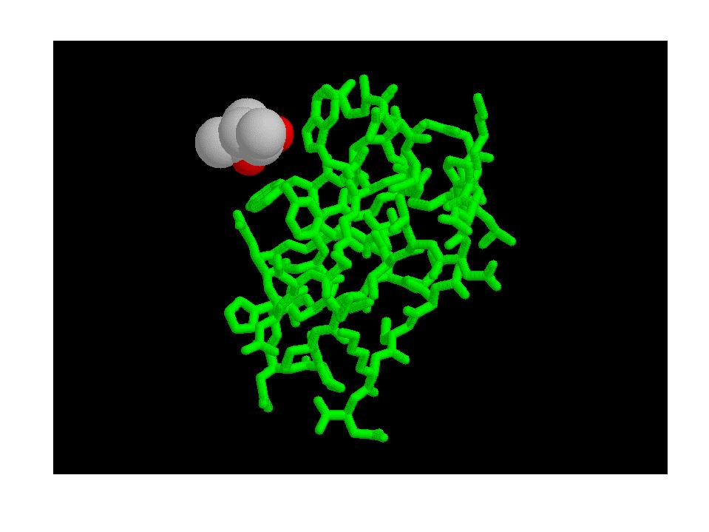
LA QUÍMICA CELULAR
LAS MOLÉCULAS DE LOS SERES VIVOS

Slide 2
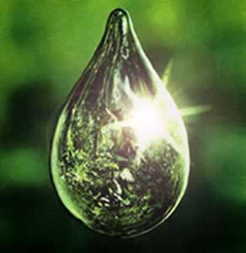
EL AGUA

Slide 3
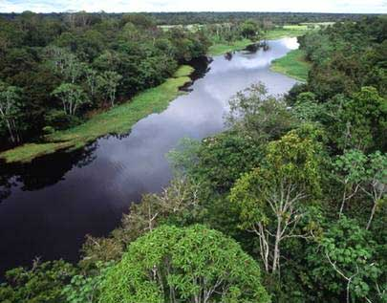
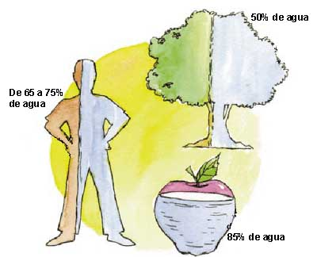
El agua
Es la más abundante de las moléculas que conforman los seres vivos.
  Constituye entre el 50 y el 95% del peso de cualquier sistema vivo.
La vida comenzó en el agua, y en la actualidad, dondequiera que haya agua líquida, hay vida.

Slide 4
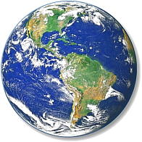
El agua
Cubre las tres cuartas partes de la superficie de la Tierra.
Pero, el agua no es en absoluto un líquido ordinario, es en realidad, bastante extraordinaria.
Si no lo fuera, es improbable que alguna vez pudiese haber evolucionado la vida sobre la Tierra.

Slide 5
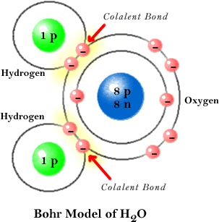
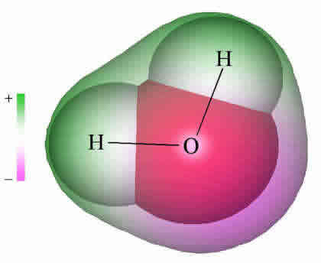
La estructura del agua
Cada molécula de agua está constituida por dos átomos de hidrógeno (H) y un átomo de oxígeno (O).
Cada uno de los átomos de hidrógeno está unido a un átomo de oxígeno por un enlace covalente.
  El único electrón de cada átomo de hidrógeno es compartido con el átomo de oxígeno, que también contribuye con un electrón a cada enlace.

Slide 6
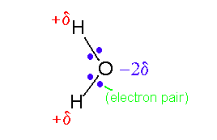
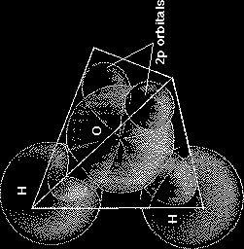
La estructura del agua
La molécula de agua, en conjunto, posee carga neutra y tiene igual número de electrones y protones.
  Sin embargo, es una molécula polar.
El núcleo de oxígeno “arrastra” electrones fuera del núcleo de hidrógeno, dejando a estos núcleos con una pequeña carga positiva neta.
El exceso de densidad de electrones en el átomo de oxígeno crea regiones débilmente negativas en los otros dos vértices de un tetraedro imaginario.

Slide 7
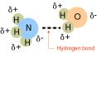
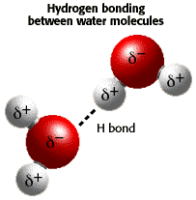
La estructura del agua
Cuando una región de carga parcial positiva de una molécula de agua se aproxima a una región de carga parcial negativa de otra molécula de agua, la fuerza de atracción forma entre ellas un enlace que se conoce como puente de hidrógeno.
Un puente de H puede formarse solamente entre cualquier átomo de H que esté unido covalentemente a un átomo que posee fuerte atracción por los electrones (generalmente el O o el N) y un átomo de O o N de otra molécula.

Slide 8
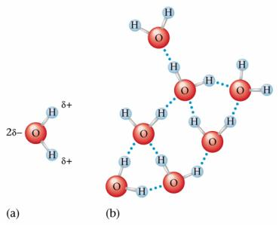
Puentes de hidrógeno
En el agua, los puentes de hidrógeno se forman entre un “vértice” negativo de la molécula de agua con el “vértice” positivo de otra.
Cada molécula de agua puede establecer puentes de hidrógeno con otras cuatro moléculas de agua.
Un puente de H es más débil que un enlace covalente o uno iónico, pero, en conjunto tienen una fuerza considerable y hacen que las moléculas se aferren estrechamente.

Slide 9
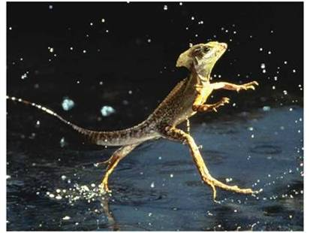
Tensión superficial
Es una consecuencia de la cohesión o la atracción mutua, de las moléculas de agua.
  Considere el goteo de agua e insectos caminando sobre un estanque.
La cohesión es la unión de moléculas de la misma sustancia.
La adhesión es la unión de moléculas de sustancias distintas.

Slide 10
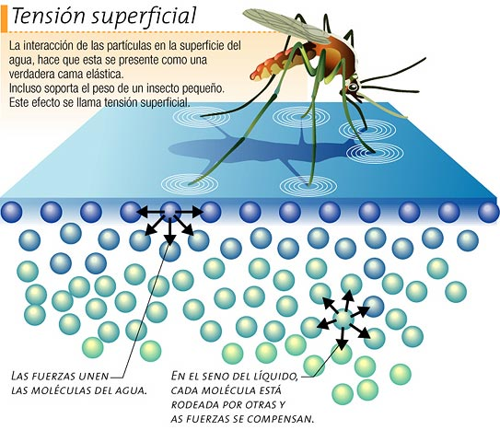

Slide 11
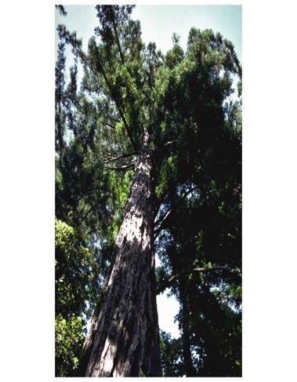
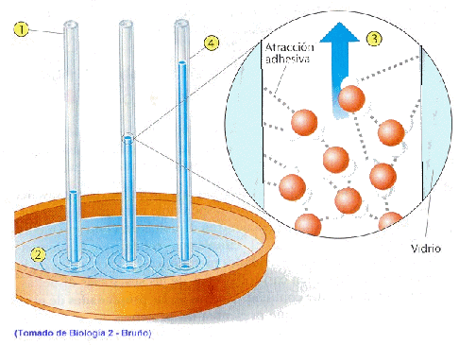
Acción capilar e imbibición
La acción capilar o capilaridad es la combinación de la cohesión y la adhesión que hacen que el agua ascienda entre dos láminas, por tubos muy finos, en un papel secante, o que atraviese lentamente los pequeños espacios entre las partículas del suelo.

Slide 12
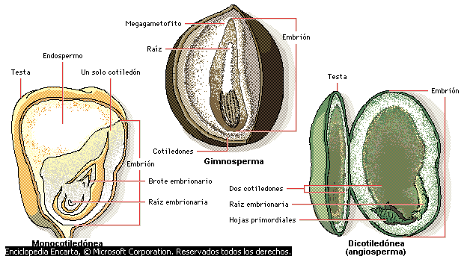
Acción capilar e imbibición
La imbibición o absorción, es la penetración capilar de moléculas de agua en sustancias tales como la madera o la gelatina que, como resultado de ello, se hinchan (germinación de semillas).

Slide 13
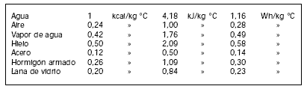
Resistencia a los cambios de temperatura
La cantidad de calor que requiere una cantidad dada de sustancia para que se produzca un aumento dado de temperatura, es su calor específico.
Una caloría se define como la cantidad de calor que elevará en 1ºC la temperatura de un gramo (1 mL o 1 cm³) de agua.
El calor específico del agua es aprox. el doble que el del aceite o del alcohol, 4 veces el del aire o del aluminio y diez veces el del acero. Sólo el amoníaco líquido tiene un calor específico más alto.

Slide 14
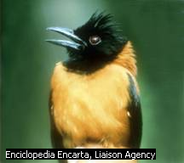
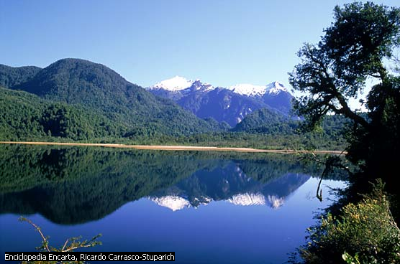
Resistencia a los cambios de temperatura
El calor es una forma de energía, la energía cinética, o energía de movimiento, de las moléculas.
El calor que se mide en calorías, refleja la energía cinética total de un grupo de moléculas; incluye tanto la magnitud de los movimientos moleculares como la masa y la cantidad de moléculas en movimiento.
La temperatura, que se mide en grados, refleja la energía cinética promedio de las moléculas.
  Ej: lago - ave

Slide 15
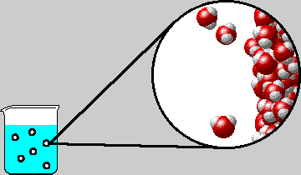
Resistencia a los cambios de temperatura
El alto calor específico del agua es una consecuencia de los puentes de hidrógeno.
  Estos tienden a restringir el movimiento de las moléculas.
Para que la energía cinética de las moléculas de agua aumente suficientemente como para elevar la temperatura de ésta en un grado centígrado, primero es necesario romper cierto número de sus puentes de hidrógeno.

Slide 16
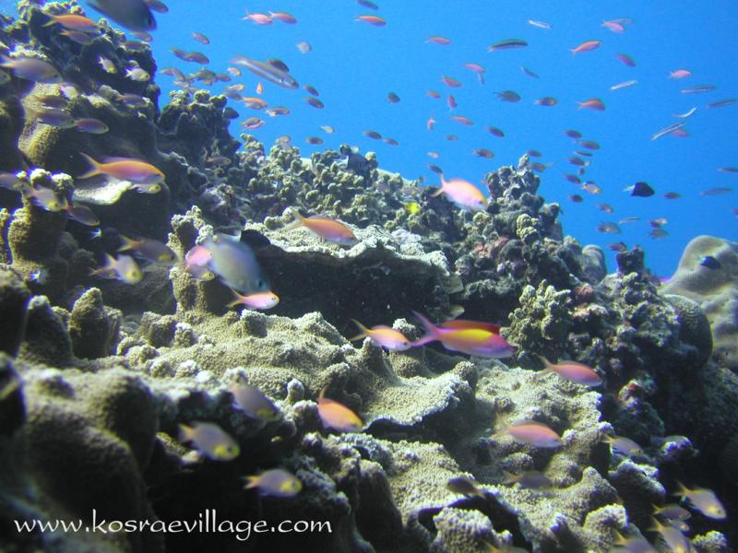
Resistencia a los cambios de temperatura
El alto calor específico del agua significa que para una tasa dada de ingreso de calor, la temperatura del agua aumentará más lentamente que la temperatura de casi cualquier otro material. Así mismo, la temperatura caerá más lentamente cuando se elimina calor.
Esta constancia de la temperatura es crítica, porque las reacciones químicas biológicamente importantes tiene lugar sólo dentro de un intervalo estrecho de temperatura.

Slide 17

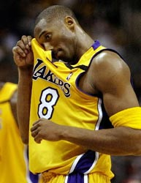
Vaporización
Es el cambio de líquido a gas.
El agua tiene un alto calor de vaporización.
  En su punto de ebullición (100 ºC – 1 atm), se necesitan 540 calorías para convertir un gramo de agua líquida en vapor, casi 60 veces más que para el éter y casi el doble que para el amoníaco.
Para que una molécula de agua se evapore, deben romperse los puentes de H. Esto requiere energía térmica.
  Así, la evaporación tiene un efecto refrigerante y es uno de los principales medios por los cuales los organismos “descargan” el exceso de calor y estabilizan sus temperaturas.

Slide 18
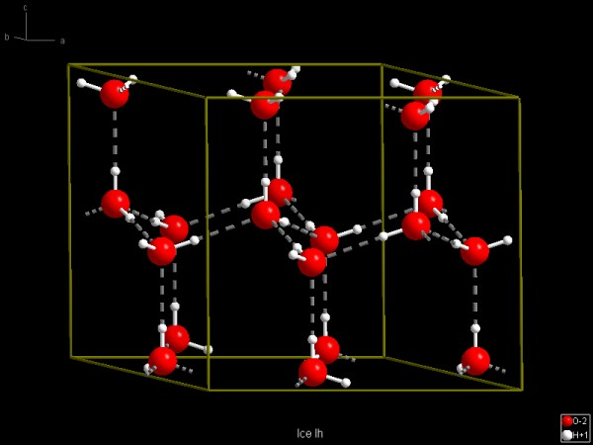
Congelamiento
La densidad del agua aumenta a medida que la temperatura cae, hasta que se acerca a los 4ºC. Luego, las moléculas de agua se aproximan tanto y se mueven tan lentamente que cada una de ellas puede formar puentes de H simultáneamente con otras cuatro moléculas.
Sin embargo, cuando la temperatura cae por debajo de los 4°C, las moléculas deben separarse ligeramente para mantener el máximo número de puentes de hidrógeno en una estructura estable.

Slide 19
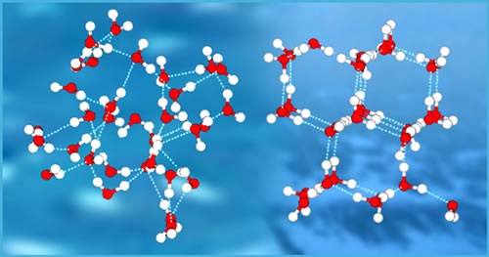
Congelamiento
A 0°C, el punto de congelación del agua, se crea un retículo abierto, que es la estructura más estable de un cristal de hielo.
Así, el agua en estado sólido ocupa más volumen que el agua en estado líquido.
  El hielo es menos denso que el agua líquida y, por lo tanto, flota en ella.

Slide 20
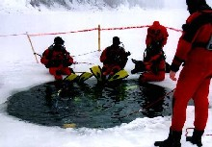
Congelamiento
Si el agua siguiera contrayéndose mientras se congela, el hielo sería más pesado que el agua líquida.
  Los lagos y los estanques y otras masas de agua se congelarían desde el fondo hacia la superficie.
Una vez que el hielo comenzara a acumularse en el fondo, tendería a no fundirse, estación tras estación.
  Finalmente, toda la masa de agua se solidificaría y toda la vida que albergara sería destruida.

Slide 21
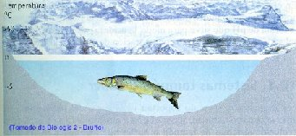
Congelamiento
Por el contrario, la capa de hielo flotante que se forma realmente tiende a proteger a los organismos acuáticos, manteniendo la temperatura del agua en el punto de congelación o por encima de él.
El punto de fusión del agua es 0°C.
  Para hacer la transición de sólido a líquido, el agua requiere 79,7 calorías por gramo (calor de fusión).
A medida que el hielo se funde, extrae esta misma cantidad de calor de sus alrededores, enfriando el medio circundante.
A la inversa, a medida que el agua se congela, libera la misma cantidad de calor a sus alrededores.

Slide 22
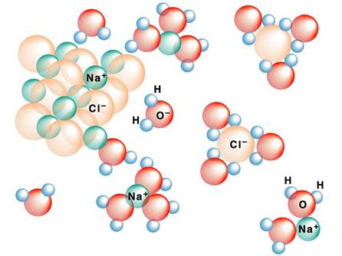
El agua como solvente
Dentro de los sistemas vivos, muchas sustancias se encuentran en solución acuosa.
Una solución es una mezcla uniforme de moléculas de dos o más sustancias (solvente y solutos).
La polaridad de las moléculas de agua es la responsable de la capacidad solvente del agua.
  Las moléculas polares de agua tienden a separar sustancias iónicas, como el ClNa.

Slide 23
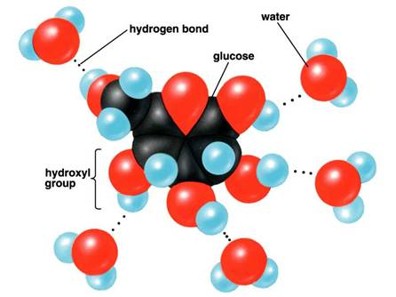
El agua como solvente
Muchas de las moléculas unidas covalentemente que son importantes en sistemas vivos (glucosa), tienen regiones de carga parcial + o -.
  Las moléculas polares que se disuelven rápidamente en agua se llaman hidrofílicas.
Moléculas que carecen de regiones polares (grasas), tienden a ser muy insolubles en agua.
  Dichas moléculas se dice que son hidrofóbicas.

Slide 24
EL PAPEL CENTRAL DEL CARBONO

Slide 25
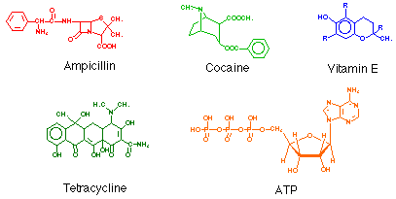
Moléculas biológicas u orgánicas
En química el término orgánico describe las moléculas que tienen un esqueleto de carbono y que además contienen algunos átomos de hidrógeno.
  Se deriva de la capacidad de los organismos vivos de sintetizar y usar esas moléculas.
Entre las moléculas inorgánicas están el dióxido de carbono y todas las moléculas que no tienen carbono, como el agua.

Slide 26
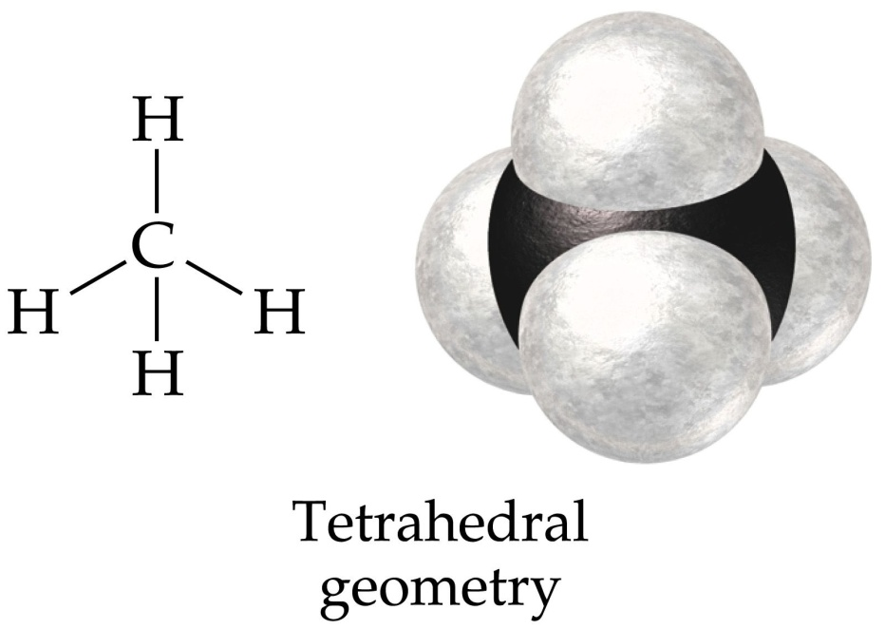
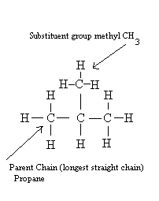
¿Por qué es importante el carbono en las moléculas biológicas?
Un átomo de carbono tiene 4 electrones en su capa más externa, en la cual caben 8.
  Por ello se estabiliza compartiendo 4 electrones con otros átomos para formar hasta 4 enlaces covalentes sencillos o un número menor de enlaces covalentes dobles o triples.
Las moléculas que tienen muchos átomos de carbono pueden asumir formas complejas como cadenas, ramificaciones y anillos, lo cual da pie a una extraordinaria diversidad de moléculas.

Slide 27
Grupos funcionales
A la “columna vertebral” de carbono se unen grupos de átomos, lamados grupos funcionales, que determinan las características y la reactividad química de las moléculas:
Hidrógeno -H
Hidroxilo -OH
Carboxilo -COOH
Amino -NH₂
Fosfato -H₂PO₄
Metilo -CH₃

Slide 28
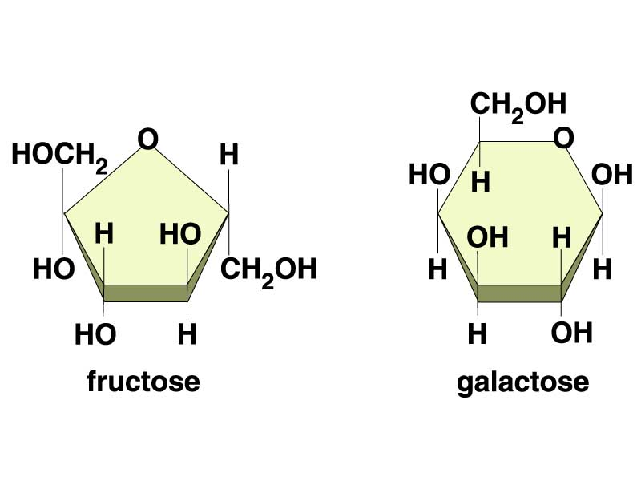
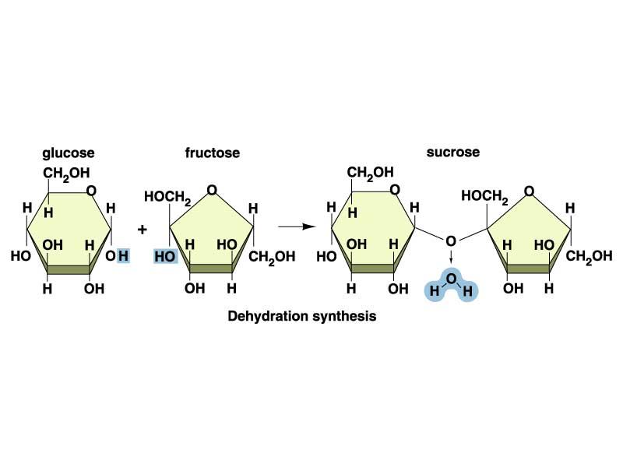
Carbohidratos
Normalmente contienen carbono, oxígeno e hidrógeno y tienen la fórmula aproximada (CH₂O)_{n}.
  Monosacáridos: azúcar simple:
    Glucosa: importante fuente de energía para las células; subunidad con la que se hacen casi todos los polisacáridos.
  Disacáridos: dos monosacáridos enlazados:
    Sacarosa: principal azúcar transportado dentro del cuerpo de las plantas terrestres.

Slide 29
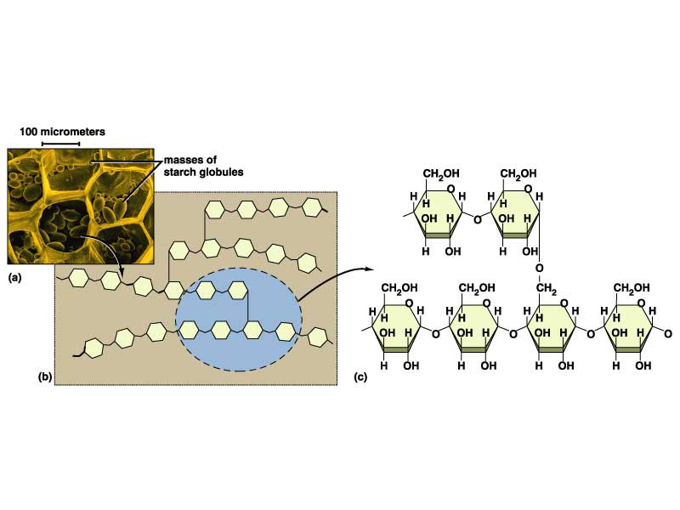
Carbohidratos
  Polisacáridos: muchos monosacáridos (normalmente glucosa) enlazados:
    Almidón, glucógeno, celulosa: almacén de energía en plantas, animales y material estructural de plantas, respectivamente.

Slide 30
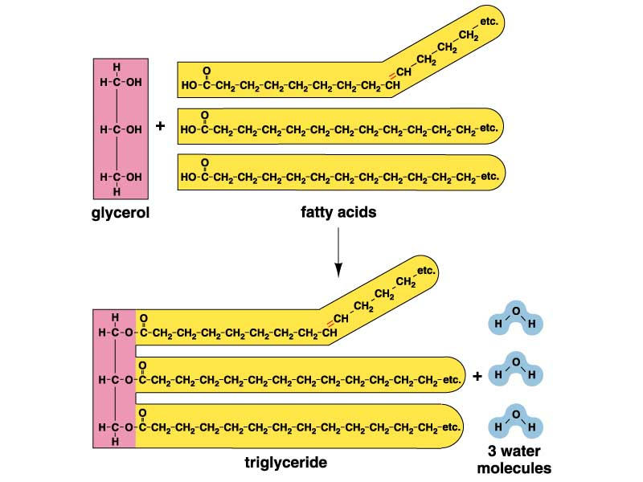
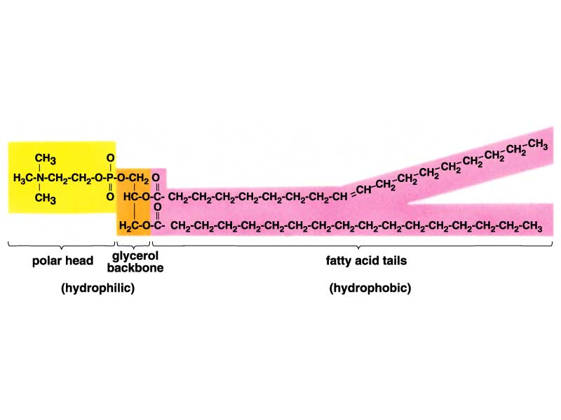
Lípidos
Contienen una proporción elevada de carbono e hidrógeno, suelen ser no polares e insolubles en agua.
  Triglicéridos: 3 ácidos grasos unidos a un glicerol:
    Aceite, grasa: almacén de energía en animales y algunas plantas.
  Ceras: número variable de ácidos grasos unidos a un alcohol de cadena larga.
    Cubierta impermeable de las hojas y tallos de plantas terrestres.
  Fosfolípidos: grupo fosfato polar y dos ácidos grasos unidos a glicerol:
    Fosfatidilcolina: componente común de las membranas celulares.

Slide 31
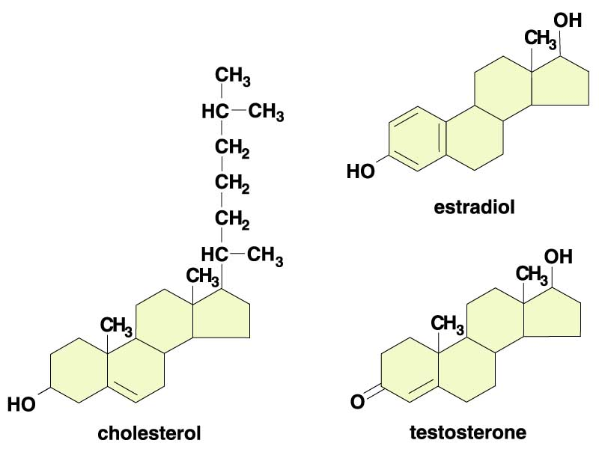
Lípidos
  Esteroides: cuatro anillos fusionados de átomos de carbono, con grupos funcionales unidos:
    Colesterol: componente común de las membranas de las células eucariotas; precursor de otros esteroides como testosterona, sales biliares.

Slide 32
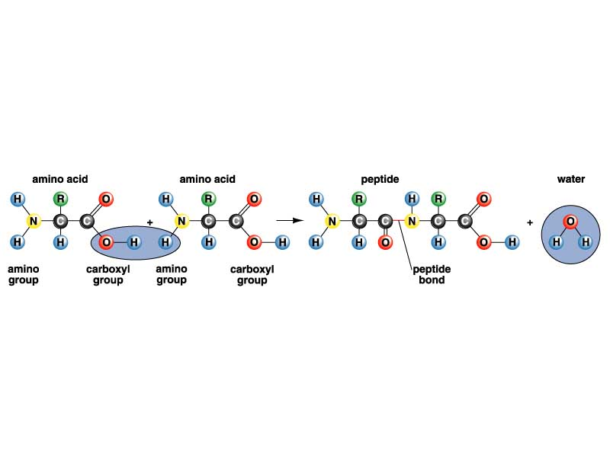
Proteínas
Cadenas de aminoácidos; contienen C, H, O, N y S.

Slide 33
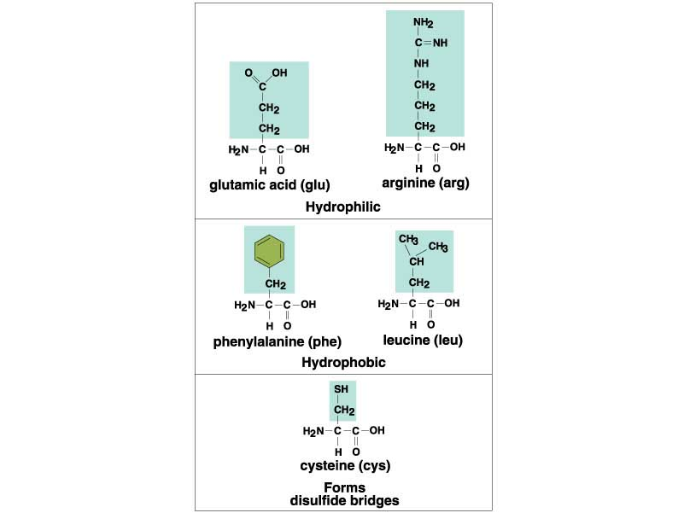
Proteínas

Slide 34
Proteínas
  Estructurales (Queratina en pelo, uñas y cuernos).
  Movimiento (Actina y Miosina en los músculos).
  Transporte (Hemoglobina de la sangre).
  Defensa (Anticuerpos en el torrente sanguíneo)
  Almacenamiento (Albúmina de la clara de huevo).
  Señales (Hormona del crecimiento en el torrente sanguíneo).
  Catálisis (Enzimas que catalizan casi todas las reacciones químicas en las células) (Amilasa, ATP sintetasa).

Slide 35
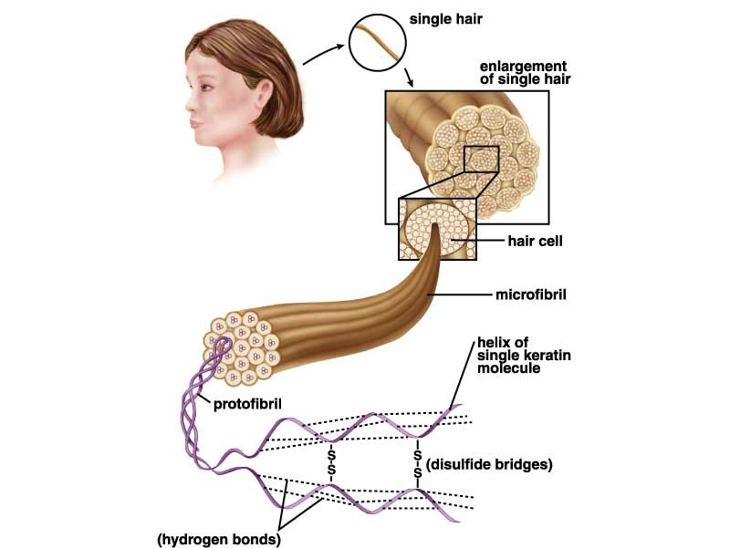
Proteínas

Slide 36
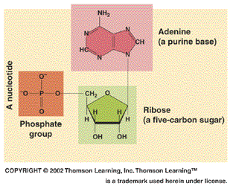
Ácidos Nucleicos
Formados por subunidades llamadas nucleótidos; pueden ser un solo nucleótido o una cadena larga de nucleótidos.

Slide 37
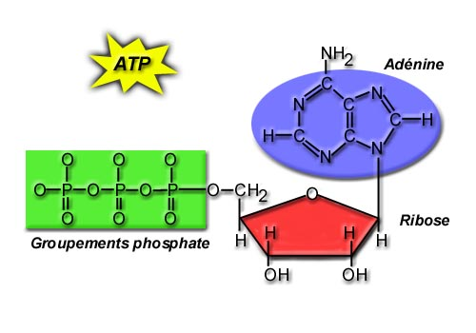
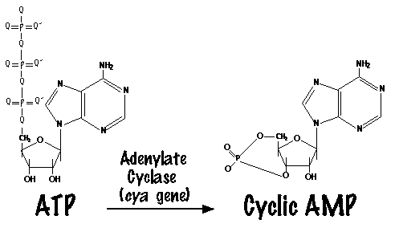
Ácidos Nucleicos
  Nucleótidos individuales:
    Trifosfato de adenosina (ATP): principal molécula portadora de energía a corto plazo en las células.
    Monofosfato de adenosina cíclico (AMP cíclico): mensajero intracelular.

Slide 38
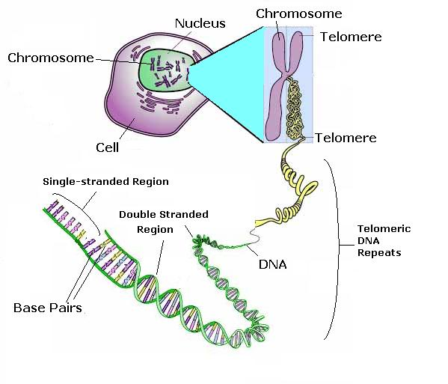
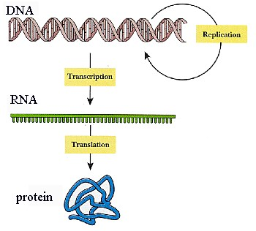
Ácidos Nucleicos
  Ácidos nucleicos de cadena larga:
    Ácido desoxirribonucleico (ADN): material genético de todas las células vivas.
    Ácido ribonucleico (ARN): material genético de algunos virus; transfiere la información genética del ADN a las proteínas.

Slide 39
